Slide 1
통합정보자원관리를 위한 ERP 시스템

Slide 2
ERP 시스템 정의
ERP (Enterprise resource planning) 시스템: 기업 전체의 요구사항을 지원하는 하나의 완전한 정보시스템으로 기업의 모든 데이터를 통합관리
ERP시스템은 과거에 이용하던 레거시 시스템 뿐만 아니라, 개별적으로 존재하는 시스템을 지원해 줄 뿐만 아니라, 기업 내 핵심 업무인 구매, 회계, 제조, 판매 등의 업무를 효과적으로 지원할 수 있도록 하나의 통합된 시스템으로 설계

Slide 3
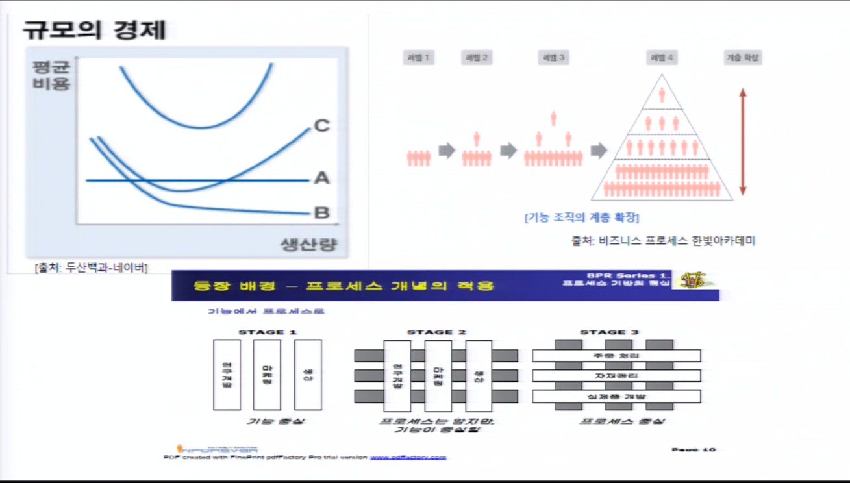
노무력, 원자재 : 정비례 A
대지비, 감가삼각비, 기본이자: 고정비 B
감사비(보수비):불규칙 C
총비용/생산비용=평균비용

Slide 4
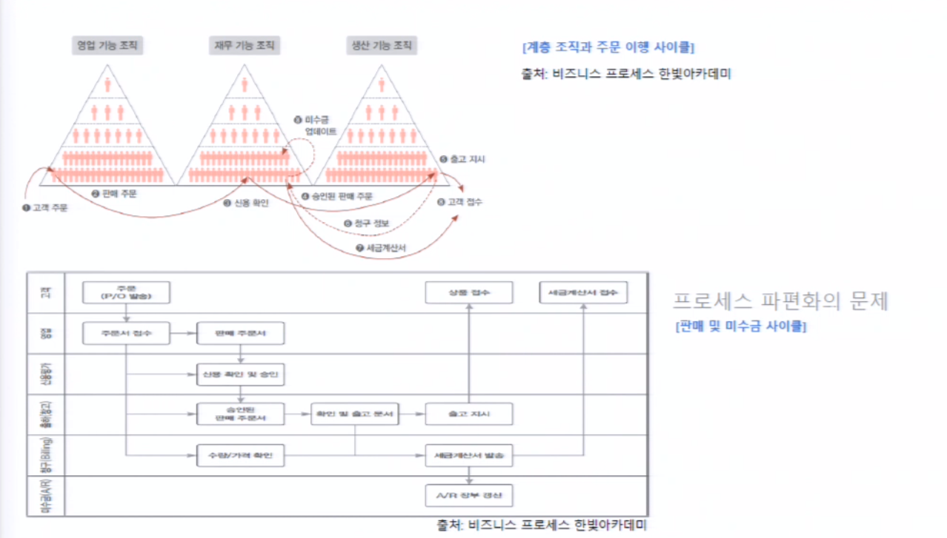

Slide 5
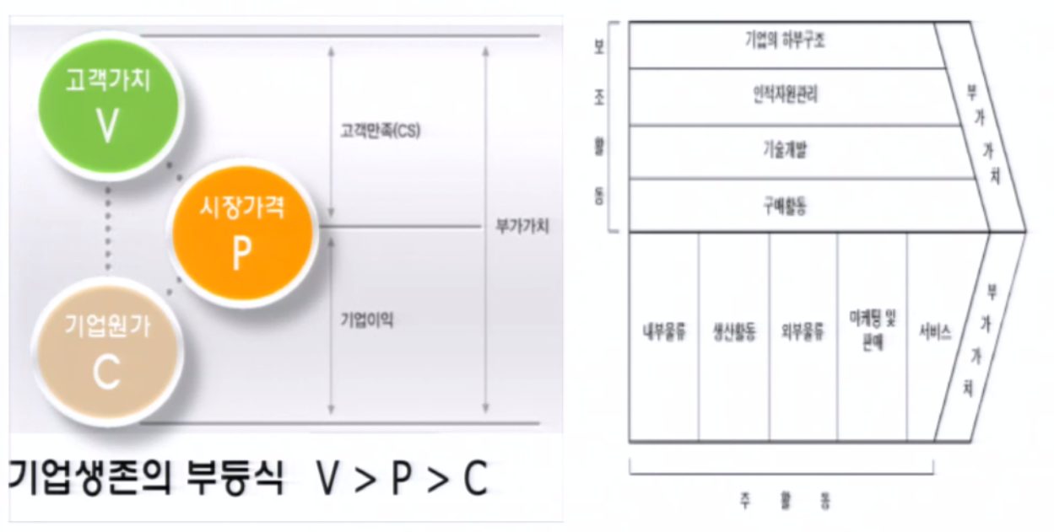
Notes:
샤일로 법칙: 외부와 단절, 독립적, 불필요한 업무 하고, 비효율적

Slide 6
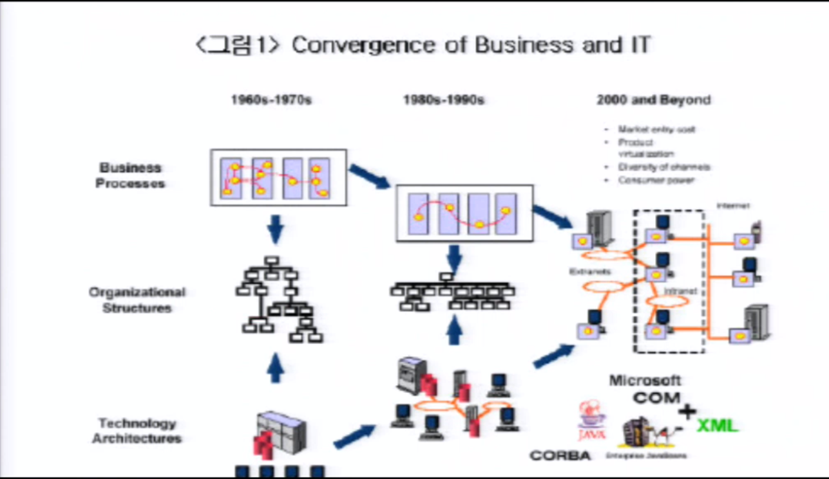

Slide 7
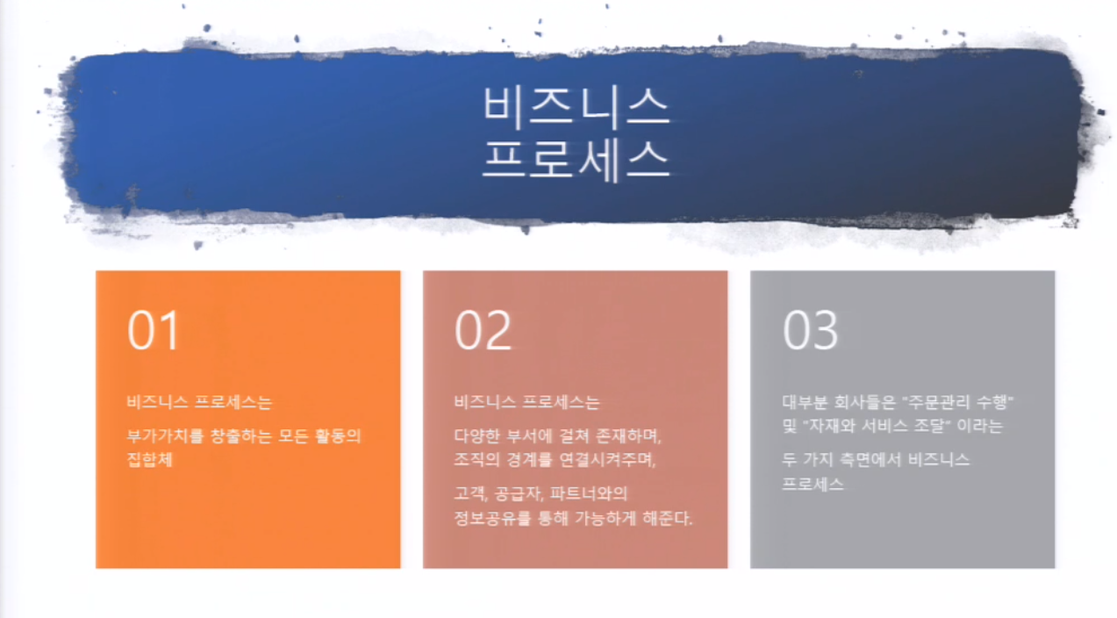
Notes:
51분

Slide 8
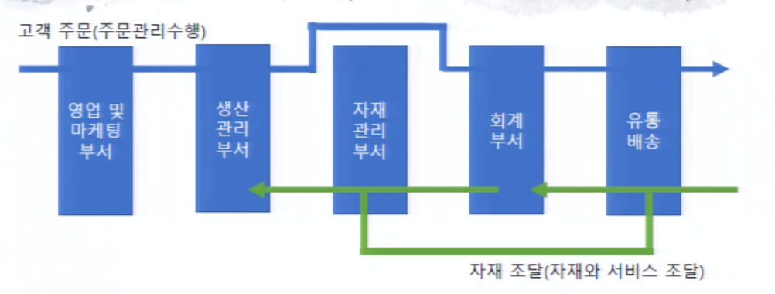
전형적인 비즈니스 프로세스

Slide 9
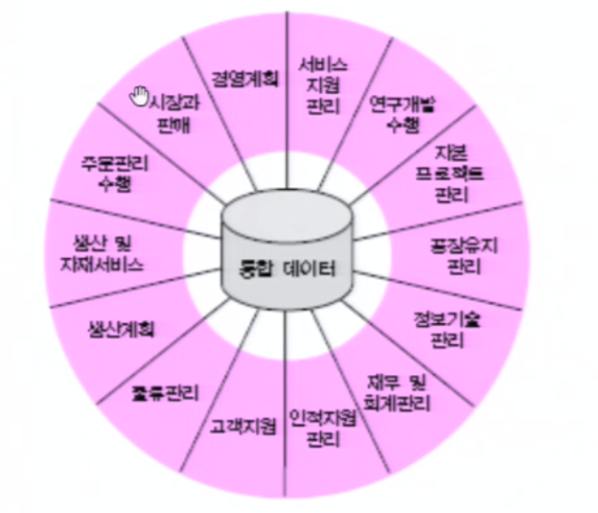
ERP 시스템이 지원하는 비즈니스 프로세스

Slide 10
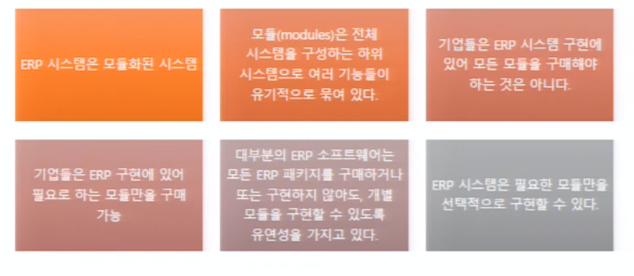
ERP 모듈

Slide 11
모듈과 구축
기업들이 비즈니스 프로세스의 통합을 높이기 위해서는 많은 모듈을 구현하는것이 유리할수있다.
이것은 궁극적으로 기업들에게 ROI (Return on Investment)를 높힌다
ERP 구축 전략을 결정할때 많은 ERP 모듈 구현은 ERP 구현에 따른 조직의 자원에 대한 희생(다운사이징)과 높은 비용을 유발한다.

Slide 12
모듈 특성
핵심 ERP는 재무모듈, 인적자본관리 HCM, 물류모듈을 포함
이들 모듈은 실제로 다양한 하위 모듈을 포괄하는 제품군
예를들어, 금융 제품군은 일반적으로 채권, 지급 계정 및 총계정 원장에 대한 하귀 모듈을 포함.
인적자본관리 제품군은 일반적으로 급여, 인재관리, 인사관리 서브 모듈을 포함

Slide 13
프런트 오피스와 백오피스
ERP 시스템은 고객을 직접 대면하는 프런트 오피스 모듈 뿐만 아니라 공급사슬관리 지원 모듈을 포함하는 백 오피스 모듈로 많은 발전이 이루어졌다.
고객관계관리 CRM 및 공급사슬관리 SCM 모듈이 ERP 시스템의 구성 모듈이다. 이를 확장형 ERP라고 한다.
확장형 ERP (extended ERP)에는 애널리틱스, 상품수명주기관리, 비즈니스 성과관리 등 다양한 기능들이 포함되어 있다.

Slide 14
ERP 이용 특성
비즈니스 전문가들은 최종 이용자, 감사자, 컨설턴트를 포함하는 다양한 ERP 시스템 이용자들과 상호작용을 한다
재무감사자들 Financial statement auditors은 연간 재무감사를 위해 ERP 시스템에 대한 이해가 필요하다. 그들은 ERP 시스템으로 손익계산서와 대차대조표를 포함한 연간시산표, 일반장부, 그 밖에 다양한 회계자료를 습득한다.
IT 감사자(IT auditor)는 정보시스템을 이용해 감사를 하는 부분에서 전문성을 가지고 있다, ERP 시스템 애플리케이션은 데이터의 프라이버시, 보안, 완결성, 신뢰성, 정확성을 위한 유지관리 기능이 포함되어 있다.
IT 감사자들은 데이터에 대한 물리적 통제, ERP 서버에 대한 통제, ERP 시스템 인증에 대한 통제까지도 수행한다.

Slide 15
ABAP
SAP ERP 구현을 위한 프로그래밍 언어를 ABAP (advanced Business Application Programming)라고 한다.

Slide 16
메인프레임 아키텍처
레거시 시스템 legacy systems, 다른말로 시스템 사이의 상호작용이 쉽지 않았던 과거의 정보시스템이다.
리거시 시스템은 현업에서 일반적인 된 베스트 프랙티스 best practices에 기반 교차 기능 cross-functional을 제공하지 않고, 반대로 특정 기능 영역에 초점을 맞춘 스토프-파이프 stove-piped시스템이다
예를들어, 판매 시스템은 회계 시스템과 상호작용을 할수없기때문에 주문결재 과정이 분리되어있다. 게다가, 두 시스템 모두에 고객정보를 입력하므로, 데이터의 중복 및 불일치를 야기한다.

